Slide 1




Impact de la relation de dominance sur les stratégies de négociation collaborative
Présenté par: Lydia OULD OUALI
Encadrants:
Nicolas Sabouret (LIMSI-CNRS)
Charles Rich (WPI)

Slide 2
Contexte
Négociation collaborative
Relation sociale
Trouver le meilleur compromis
Maximiser les gains des deux parties
Dominance
Relation dyadique:
(Dominant et Soumis)
Capacité à exprimer des comportements de pouvoir
Psychologie sociale:
Complémentarité dans la dominance améliore les résultats de négociation
Améliore la « value creation »
La complémentarité renforce la relation d’appréciation.
Impact de la relation de dominance sur les stratégies de négociation

Slide 3
Contexte
Relation de dominance et comportements de pouvoir
Exigences et concessions (Dedreu et al 95)
Dominance associée à haut niveau d’exigence dans la négociation et manque de concessions
Soit vs Autrui (Fiske 93, DeDreu et al 95)
Individu dominant est centré sur soit et prend peu en considération l’autre
Mener la négociation (Dedreu and VanKleef, 04)
Engager la négociation
Contrôler le flow de la négociation

Slide 4
objectifs
Etape 1: Modéliser les comportements de pouvoirs
Modèle computationnel de négociation collaborative
Stratégies de décision basée sur le pouvoir
Validation du modèle décisionnel
Etape 2: Simuler la relation de dominance complémentaire entre agent et utilisateur
Implémentation de la relation de dominance avec « la théorie de l’esprit »
Validation du modèle

Slide 5


Modèle computationnel de négociation sur les préférences
Computational model
Mental state
Goal choose an option ( ex : Restaurant).
Domain model
Option = {criterion_1, …, criterion_n}
Ex : Restaurant = {cuisine, Price, ambiance}
Préférences
+ Ordre partiel et transitive.
+ Score de satisfaction
Inverse de l’ordre des successeurs
Notes:
Une option est défini comme le produit cartesien d’un ensemble de criteres

Slide 6


Modèle computationnel de négociation sur les préférences
Computational model
Communication
Preferences
Negotiation
Other preferences
Négociation
Shared proposals
Faire une proposition
Propose(X)
Rejeter une proposition
Reject(X)
Accepter une proposition
Accept(X)
Partage préférences
Enoncer une préférence
State Preference(X)
Demander une préférence
Ask Preference(X)
Notes:
Une option est défini comme le produit cartesien d’un ensemble de criteres

Slide 7
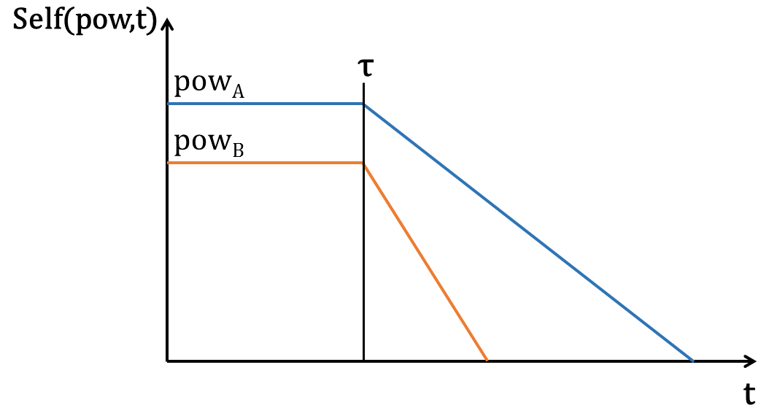

Modèle décisionnel basé sur la relation de pouvoir
Decision based on power
Principe 1: Le pouvoir est associé à un haut niveau d’exigences et un bas niveau de concessions
Implementation: Conditions pour accepter des propositions
Concessions
- pow ⇾ self(t)
- Self decreases over time
pow_{A}=0.7 pow_{B}=0.4
Level of demand
Notes:
Une option est défini comme le produit cartesien d’un ensemble de criteres

Slide 8
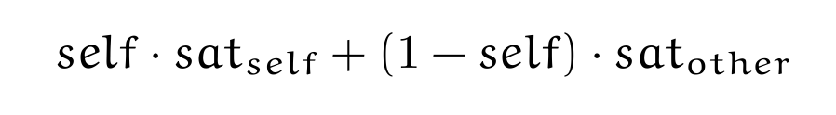
Modèle décisionnel basé sur la relation de pouvoir
Decision based on power
Principe 2: Individus avec pouvoir élevé est égocentrique
Principe 3: Individu avec pouvoir élevé mène la négociation
Implémentation: Choix de la valeur a proposer
Implémentation: Choix de la prochain acte dialogique
+ Prendre en compte ses préférences et les préférences de l’autre
Règles de décision.
Définir des priorités dans le choix de l’acte dialogique:
Pouvoir élevé: Actes de négociation (Propose, CounterPropose)
Pouvoir faible: actes informatifs (AskPreference)
Notes:
Une option est défini comme le produit cartesien d’un ensemble de criteres
+ The higher self(t) is, the more an agent gives weight to its preferences

Slide 9


Implémentation de la relation de dominance
Mental model
3
Mental model
Pow
Preferences
Pow
Preferences
1
Adaptation
Decisional model
Decisional model
2
Model of other
Dialogue
Utilisation de la théorie de l’esprit simuler la complémentarité.
Pow_{Self} = 1 - Pow_{other}
Adaptation du modèle décisionnel pour comprendre le comportement de l’interlocuteur

Slide 10
Implémentation de la relation de dominance
Deviner le comportement de pouvoir exprimé par l’autre
Interprétation
Decisional model
(Reasoning about other)
Power of interlocutor Pow_{other}
Acte dialogique
Model of other

Slide 11
Model of other (ToM)
Mental model
Hypothèses
Decisional model
Model of other
Possible pow
Model of other
Valeur de Pow
Modèle de préférences
Acte dialogique

Slide 12
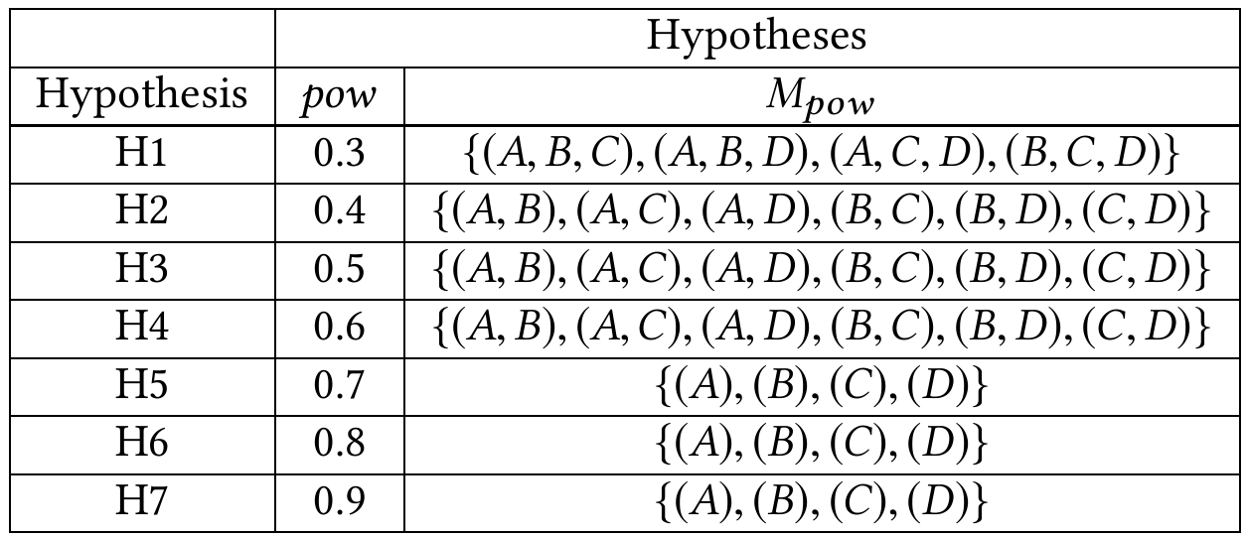
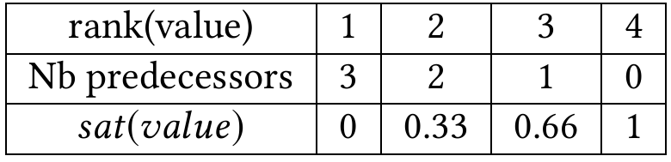
Implémentation de la relation de dominance
Raisonnement sur l’autre (Adaptation du processus décisionnel)
Etape 1 : Hypothèses sur les préférences de l’autre:
Représentation partielle des préférences de l’interlocuteur
Hypothèse forte: Préférences avec un ordre total
Ordre total
Ordre de préférences connu
Pour chaque pow:
Nb valeurs satisfiables
{A,B,C,D}

Slide 13
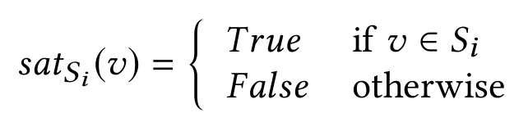
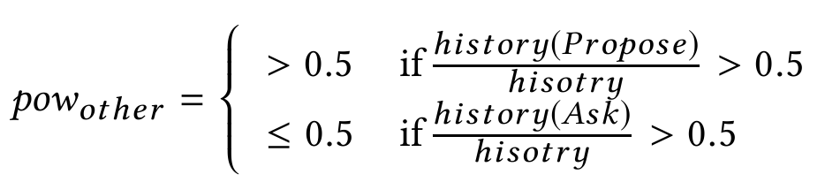
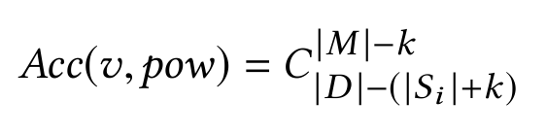
Implémentation de la relation de dominance
Raisonnement sur l’autre (Adaptation du processus décisionnel)
Etape 2 : Adaptation du processus décisionnel avec connaissance partielle
Satisfiabilité
Acceptabilité
Contrôle du dialogue
Acc: Valeurs acceptables
Self_other ≥ Pow (concession) :
M: Valeurs acceptables mais non satisfiables
k: Valeurs acceptées mais non satisfiables

Slide 14
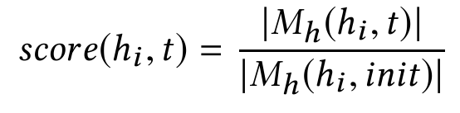
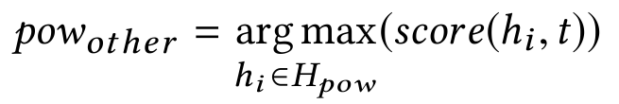
Implémentation de la relation de dominance
Raisonnement sur l’autre (Adaptation du processus décisionnel)
Etape 2 : Mise à jour des hypothèses + calcul d’une valeur de pow
StatePreference ou Reject
Communiquer une préférence.
Supprimer les hypothèses non concordantes.
Accept ou Propose
valeur forcément acceptable
Score normalisé du score d’acceptabilité

Slide 15
Evaluation (Discussion CPU)
Evaluer l’impact de la relation de dominance sur le processus de négociation Humain/agent
Comportements similaires Vs complémentaires
Evaluation Inter-sujets

Slide 16
Evaluation
Conditions expérimentales
Dyads complémentaires : L’agent complète le comportement de l’utilisateur. (Valeur de pouvoir complémentaire)
Dyads similaires: L’agent adopte le même comportement ou stratégie que l’utilisateur ( même valeur de pouvoir)
Condition contrôle
Neutre
Dom + soumis
Procédure
Renseignements sur les préférences des participants.
Explication de l’interface graphique.
Interaction avec les 3 agents.

Slide 17
Evaluation
Hypothèses (expliquer clairement
Dyades avec un comportement complémentaire permet d’obtenir de meilleur résultats
Score de satisfiabilité de la dernière valeur (Q: quel test statistique à effectuer, moyenne des sat ? )
L’utilisateur se sent plus confortable avec un agent qui a un comportement complémentaire
Test d’agréabilité. (Q: existe-t-il un test d’agréabilité dans une interaction ?)
Une complémentarité dans les stratégies permet une convergence plus rapide.
Calculer le nombre de tours nécessaires pour que la négociation converge.

Slide 18
Questions ouvertes
Merci de votre attention !

